Slide 1

Úradná kontrola potravín
Mgr. Katarína Michalčíková
RÚVZ Košice

Slide 2
Úradná kontrola potravín
Zákon 152/1995 Z. z. o potravinách (§21 ods. 1 písm. b) a § 23 ods. 2);
Nariadenie EP a R (EÚ) 852/2004 o hygiene potravín;
Nariadenie EP a R (ES) 178/2002, ktorým sa ustanovujú všeobecne zásady a požiadavky potravinového práva;
Nariadenie EP a R (EÚ) 1169/2011 o poskytovaní informácií o potravinách spotrebiteľom...
Zákon 505/2009 Z. z. o akreditácii orgánov posudzovania zhody (napr. STN EN ISO/IEC 17065 posudzovanie zhody...)

Slide 3
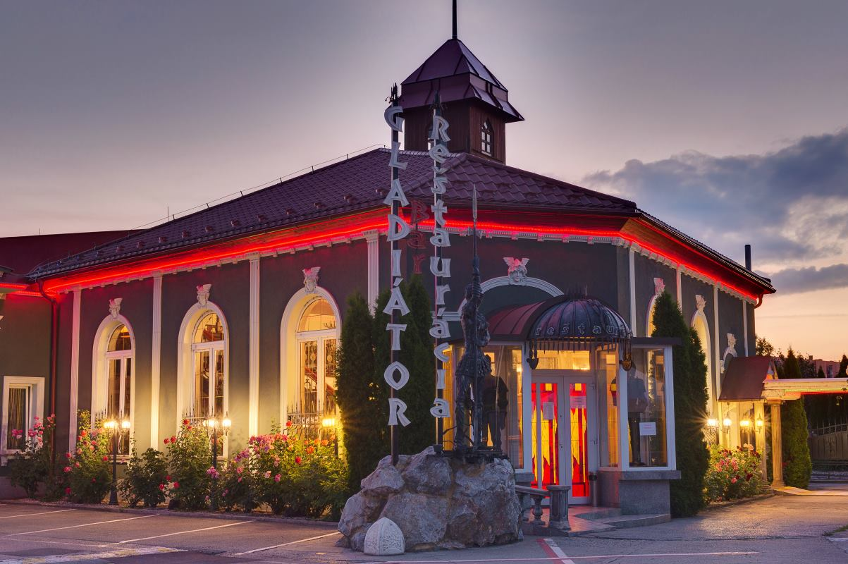
1. Identifikačné údaje prevádzkarne
Typ subjektu
Obchodné meno
Právna forma
Sídlo – ulica/ obec
PSČ
IČO
Tel. číslo
E-mail

Slide 4
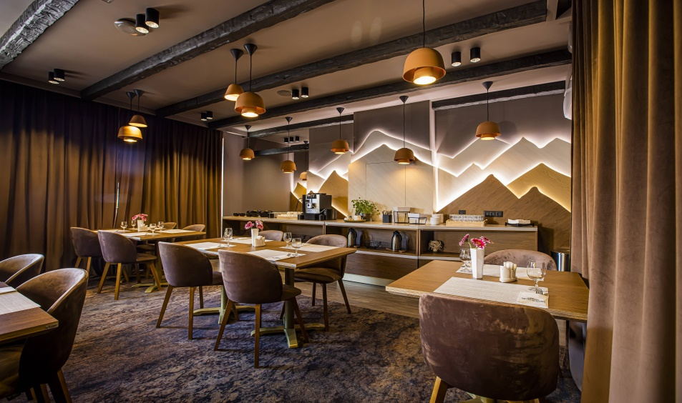
1.1 Kontrolovaná prevádzkareň
Názov prevádzkarne
Adresa prevádzkarne
PSČ

Slide 5

2. Indentifikačné údaje ÚKP
Začiatok ÚKP
Koniec ÚKP
Druh výkonu ÚKP
Pri zistených nedostatkov počas výkonu ÚKP má byť vyhotovená fotodokumentácia, príp. iné záznamy ... !!!

Slide 6
3. Účel a zistenia ÚKP
1. Kontrola dokumentácie
Registrácia prevádzkarne – každé zariadenie, ktoré podlieha úradnej kontrole potravín musí orgánu úradnej kontroly zaslať Oznámenie o registrácii prevádzkarne (príloha č. 1 zákona 152/95 Z. z.)
Uviesť:
adresu príslušného orgánu ÚKP
Obchodné meno a sídlo a IČO
Adresu prevádzkarne
Miesto a priezvisko kontaktnej osoby/ číslo telefónu
Druh vykonávanej činnosti – (písm.e) spoločné stravovanie - ...)
Kategórie výrobkov – (písm. f) polievky, písm. u) hotové jedlá ....)

Slide 7
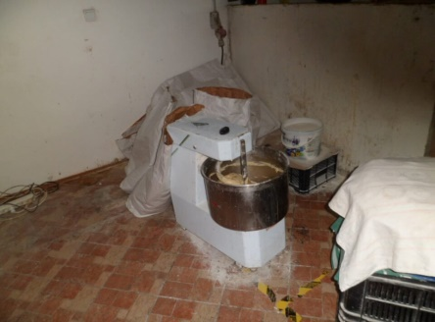
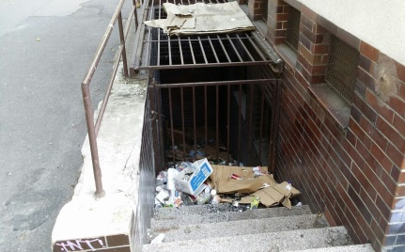
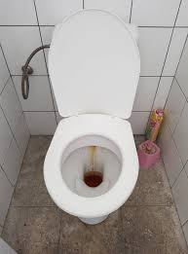
3. Účel a zistenia ÚKP
2. Požiadavky na potravinárske priestory
Kontrola plnenia povinnosti a požiadaviek PPP – funkčnosť prevádzkarne
(steny, stropy, podlahy, okná, dvere, kríženie čistých a nečistých častí prevádzky, vetranie, odpad, kanalizácia, voda – teplá a studená, osvetlenie, zabezpečenie pred vniknutím škodcov a hlodavcov, sociálne zariadenia – ich vybavenie)

Slide 8
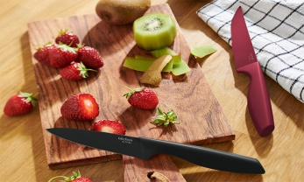
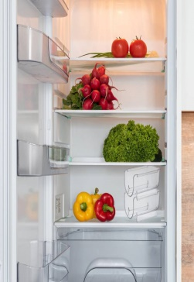
3. Účel a zistenia ÚKP
3. Požiadavky na zariadenia/ pracovné pomôcky a pod. (funkčnosť)
pracovné pomôcky – nože, regále, chladničky, mrazničky, povrchy manipulačných (pracovných) plôch, váhy, prepravky)
4. Požiadavky na skladovanie
Čistota skladovacích priestorov a manipulačného zariadenia,
oddelené uchovávanie a umiestnenie vzájomne nezlučiteľných druhov surovín a potravín,
skladovanie obalov na balenie potravín a prepravných obalov a pod. napr. otvorené vrecia, nádoby,
uloženie surovín a tovaru, dodržiavanie a evidencia teplotných režimov v skladovacích priestoroch, chladničkách a mrazničkách...

Slide 9
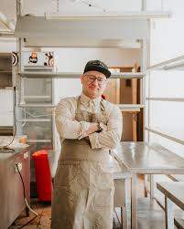
3. Účel a zistenia ÚKP
5. Skladovanie a odstraňovanie odpadu
Odpad kategórie 1 (MKO)
Potravinársky odpad (jeho uchovávanie, transport, likvidácia)
6. Osobná hygiena
Dodržiavanie osobnej hygieny zamestnancami
7. Čistenie a sanitácia – zavedenie sanitačného programu a oddelené skladovanie prípravkov (evidencia)
Skladovanie čistiacich a dezinfekčných prostriedkov v priestoroch oddelených od priestorov, kde sa manipuluje s potravinami a pod.

Slide 10
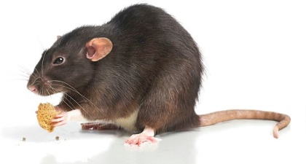
3. Účel a zistenia ÚKP
Kontrola škodcov – DDD a evidencia
Zabezpečenie kontroly škodcov
8. Preprava potravín – požiadavky na prepravu
Hygiena a sanitácia vlastných dopravných prostriedkov a evidencia
9. Správna výrobná prax a systém HACCP
Kontrola surovín a potravín pri príjme (kontrola teploty, označenie, celistvosť obalov, DMT/DS, výskyt škodcov, stav paliet a pod.)

Slide 11

3. Účel a zistenia ÚKP
Alergény
oddeľovanie alergénov v procese prípravy, spracovania, výroby, manipulácie a používanie vhodného a dostatočne vyčisteného vybavenia, určené pomôcky, aby nedochádzalo ku krížovej kontaminácii

Slide 12


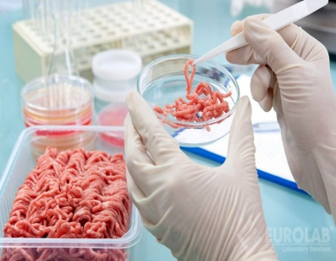

3. Účel a zistenia ÚKP
Vlastná kontrola interná prevádzkovateľom
analýzy mikrobiologické, chemické, fyzikálne a pod. (akreditované laboratóriu)
Interný audit prevádzkovateľom zariadenia raz do roka

Slide 13
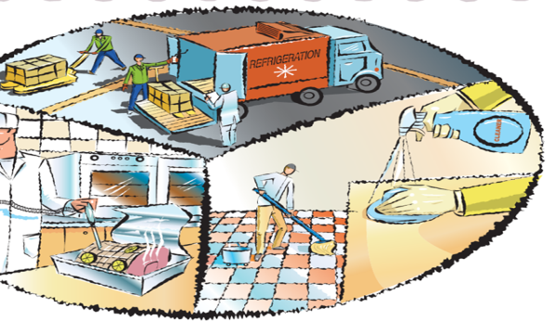

3. Účel a zistenia ÚKP
Školenia zamestnancov (raz za 6 mesiacov, resp. raz do roka v zmysle vypracovanej dokumentácie HACCP – vo veci hygieny potravín)
Požiadavky správnej výrobnej praxe/dokumentácie HACCP
určený, zavedený a zachovaný postup založený na zásadách HACCP, riadenie procesov – zavedené a zachovávané požiadavky na dodržiavanie všetkých operácií súvisiacich s výrobou, manipuláciou a umiestnením potravín, napr. pracovný postup, technický a technologický predpis, výrobný postup...

Slide 14

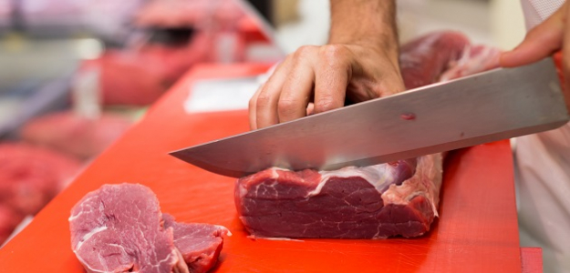
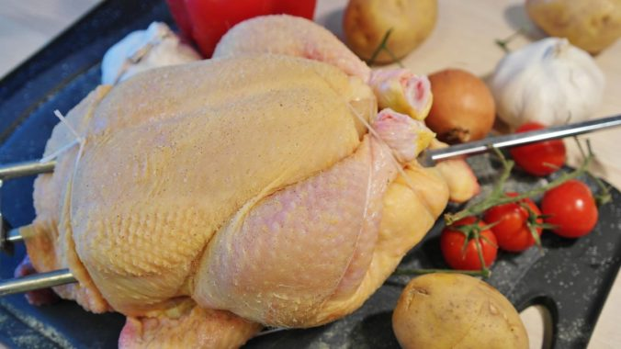
3. Účel a zistenia ÚKP
10. Potraviny/suroviny/výrobky
(nahlásenie potravín z tretích krajín alebo dodávky potravín živočíšneho pôvodu, nespracovanej zeleniny a nespracovaného ovocia z iného členského štátu (priame dodávky))

Slide 15
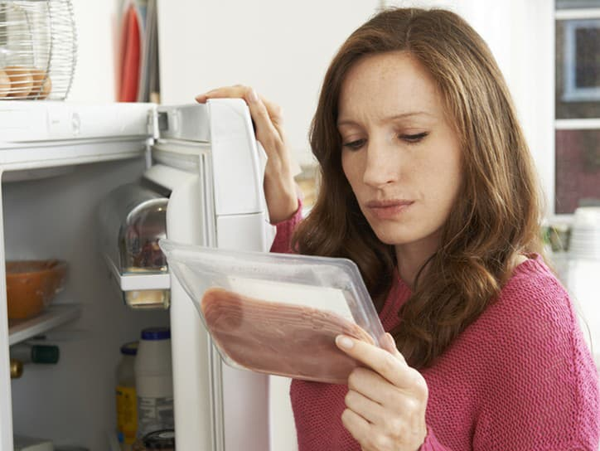

3. Účel a zistenia ÚKP
Zákaz umiestnenia na trh v SR iných ako bezpečných potravín, po dátume minimálnej trvanlivosti alebo dátume spotreby, neznámeho pôvodu, poškodeného alebo inak znehodnoteného tovaru a tovaru nevhodného na ľudskú spotrebu

Slide 16


3. Účel a zistenia ÚKP
Zákaz umiestnenia na trh v SR potravín s nečitateľným, nedostatočným alebo nesprávnym označením, menenia falšovania údajov, klamlivo označených potravín alebo ponúkaných na predaj klamlivým spôsobom (napr. alergény)

Slide 17
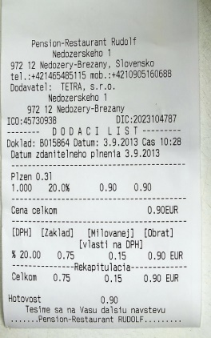
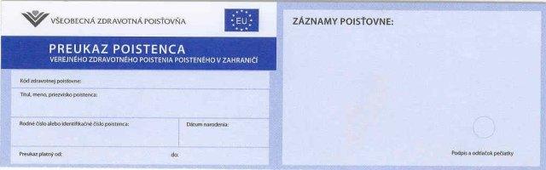
3. Účel a zistenia ÚKP
12. Vysledovateľnosť
Identifikácia priameho dodávateľa a priameho zákazníka/odberateľa/ – evidencia dodávateľov a odberateľov tovaru/suroviny a pod.!!!
13. Doklady o zdravotnej spôsobilosti zamestnancov
(Vstupná lekárska prehliadka a ďalšie lekárske prehliadky)

Slide 18
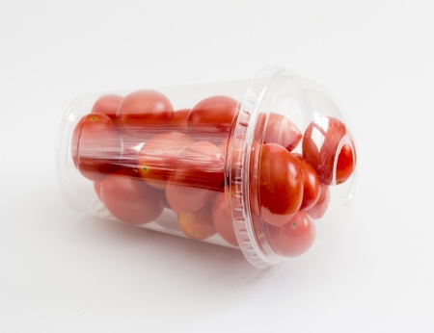
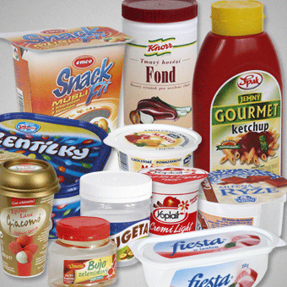
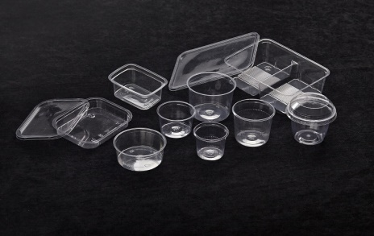
3. Účel a zistenia ÚKP
14. Dokumentácia o používanom obalovom materiáli
(dodacie listy, vhodnosť, jeho uchovávanie)
15. iné nedostatky, ak sa zistia (vyplní sa príloha 1)

Slide 19

4. Celkový záver
16. Boli zistené nedostatky? Áno/nie
Uloženie opatrení
§ 19 ods. 1 a 2 zák. 152/95 Z.z.
§ 20 ods. 9 a 12 zák. 152/95 Z.z
Uloženie blokovej pokuty – priestupok § 29 ods. 1 zákona 152/1995 Z. z.
Odber vzoriek – boli odobraté/neboli odobraté

Slide 20
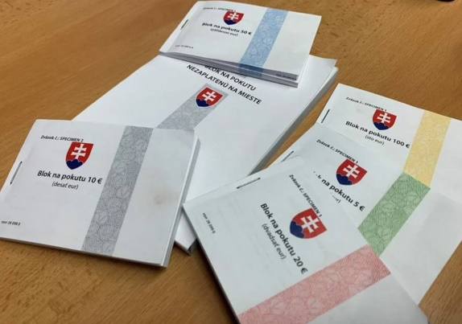

4. Celkový záver
Pokuty rozhodnutím :
Od 100 do 1 000 eur (nezabezpečenie školenia zamestnancov, nezabezpečuje uplatňovania zásad analýzy nebezpečenstvá a CCP (HACCP);
Od 100 do 100 000 eur (nezabezpečuje lekárske prehliadky, nevedie záznamy o dodávateľoch/odberateľov, nepodá informáciu o priamej dodávke živoč. produktov, nezabezpečí registráciu prevádzkarne a porušuje zásady HACCP....)

Slide 21

4. Celkový záver
Priestupky podľa § 29 zákona 152/95 Z. z. – blokové pokuty:
Sťažuje alebo marí výkon ÚKP/ nevykoná uložené opatrenia
Nespĺňa podmienky zdravotnej spôsobilosti a porušuje zásady osobnej hygieny
Umiestňuje na trh potraviny, ktoré sú nebezpečné – zdraviu škodlivé
Porušuje povinnosti a požiadavky na výrobu potravín, manipulovania s nimi a ich umiestňovaním na trh
Umiestni na trh potraviny nesprávne označené – klamlivo
(od 60 do 210 eur fyzickej osobe v rámci blokovej pokuty;
v rámci priestupku môže orgán ÚKP uložiť pokutu do 2000 eur).

Slide 22
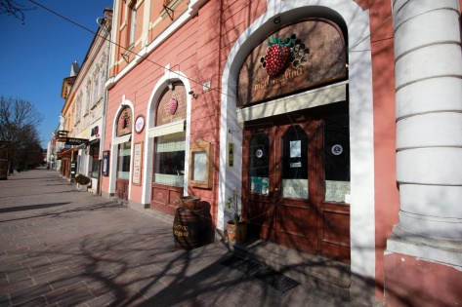
Opatrenia podľa §19 a § 20 zákona 152/95 Z. z.
Okamžite stiahnutie potravín z trhu;
Zničenie potraviny na jeho náklady;
Znehodnotenie potraviny použitím chem. prostriedkov;
Oznámiť upozornenia na riziká z potravín;
Pozastavenie prevádzky alebo zatvorenie prevádzkarne celkom alebo sčasti, ak nie je možné odstrániť nedostatky bezodkladne, najmä pri:

Slide 23

Opatrenia podľa §19 a § 20 zákona 152/95 Z. z.
Uvádzaní na trh potravín po DS;
Zistení prítomnosti hlodavcov, vtákov alebo hmyzu v akomkoľvek štádiu vývoja, alebo príznakov ich prítomnosti;
Nedodržiavaní podmienok skladovania potravín;
Zistení potravín neznámeho pôvodu;
Prebaľovanie potravín po ukončení DS/DMT na zmenenie krajiny pôvodu alebo v neschválenej prevádzkarní.

Slide 24

Ďakujem za pozornosť

